Slide 1
Тема 3 (продолжение)
Показатели оценки эффективности инвестиционного проекта

Slide 2
Показатели оценки эффективности инвестиционного проекта
позволяют инвестору понять:
сколько средств вложить?
когда инвестиции принесут прибыль?
какой окажется отдача?

Slide 3
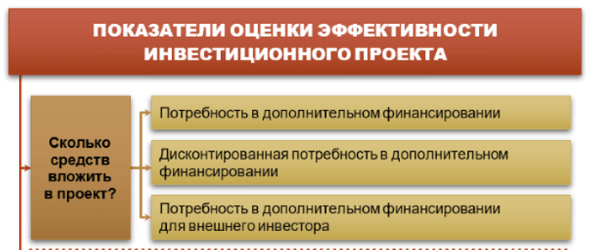

Slide 4

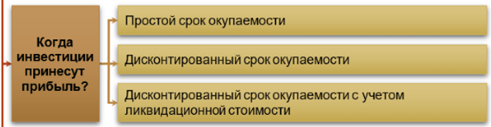

Slide 5
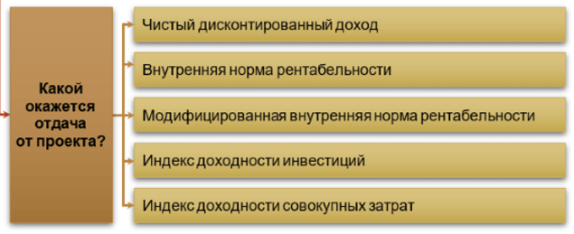

Slide 6
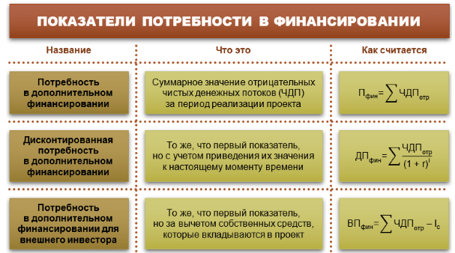
Первая группа «Сколько средств вложить?»

Slide 7
Пример 1
Агрохолдинг рассматривает проект покупки фермы для разведения коров на продажу.
Плановые траты складываются из:
стоимости фермы – 150 млн руб. единовременно в момент приобретения;
капитальных вложений в продуктивный скот – 120 млн руб. ежегодно в первые два года проекта;
операционных расходов за вычетом амортизации – 50 млн руб. ежегодно в каждый год проекта.
Плановые доходы:
продажа бычков – 150 млн руб. ежегодно, начиная со второго года. Структура источников инвестиций: 40% – собственные; 60% – заемные.
Ставка дисконтирования – 15%. Финансовая модель проекта строилась из расчета пяти лет (в млн руб.)

Slide 8
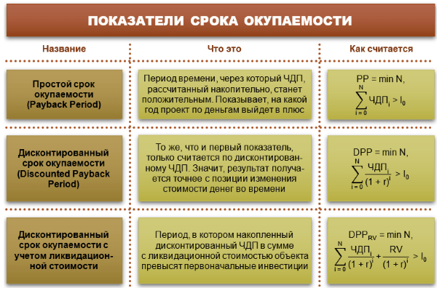
Вторая группа «Когда инвестиции принесут прибыль?»

Slide 9
Пример 2
Агрохолдинг планирует владеть фермой 10 лет.
Ее ликвидационная стоимость равняется остаточной на последний расчетный период.
А максимально возможный срок эксплуатации составляет 20 лет.

Slide 10
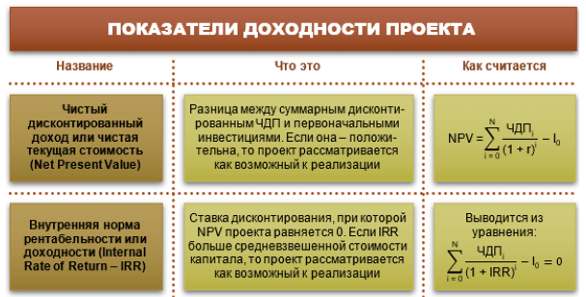
Третья группа «Какой окажется отдача?»

Slide 11

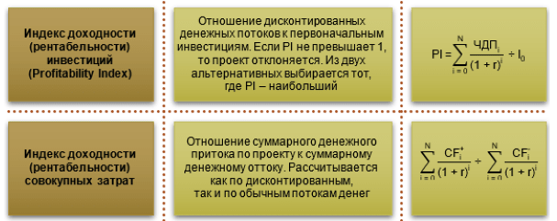
Третья группа «Какой окажется отдача?»

Slide 12
Пример 3
Посчитаем показатели доходности для фермы.
Находим: NPV = 52, 8 (ЧДП дисконтир складываем)
, IRR,
PI = 0.95 (ЧДП (кроме 0 периода) / сумму инвестиций),
индекс совокупных затрат
Для расчета и интерпретации IRR потребуются значения:
ставка реинвестирования = 10%;
ставка финансирования проекта. Пусть она совпадает со ставкой дисконтирования 15%.

